Slide 1




TDHI STARTUP
服务成熟企业与新创企业
始于1989年 — 35年以上经验
战略孵化与
企业发展服务
覆盖85多个专业领域 · 欧洲、中东、非洲及全球市场
85+
35+
100%
面向成熟企业与新创企业
活跃
业务领域
年
专业经验
免费
分析
“我们致力于为您提供帮助。只有确信能够取得成果，
我们才会接受委托。”
www.tdhistartup.com

Slide 2



关于我们
关于我们
85+
独具特色的专业化企业孵化平台
专业业务领域
TDHI STARTUP 是专注于企业和项目的专业孵化及企业发展机构。
35+
我们是一家跨行业综合发展平台，业务覆盖85个专业领域，融合战略视野、运营支持与长期价值创造。
年以上经验
我们的使命明确：增强企业实力、释放全部潜能，并切实助力可持续成功。
EMEA
只有确信能够取得成果，我们才接受委托。这是切实承诺，而非空洞口号。
主要运营区域
www.tdhistartup.com · info@tdhi-international.com ·

Slide 3





我们的服务
我们的服务
为中小企业、创业者和项目开发者提供切实可行的解决方案
企业发展
产品开发
免费一对一咨询
我们分析企业现状，提供免费的初步评估，并提出切实可行的振兴方案。
在疫情和战争重塑市场的背景下，每项产品都需要重新评估。我们帮助您作出适当调整。
向我们介绍您、您的企业或创意，我们将告知能够提供哪些帮助。咨询始终免费。
项目开发
银行关系协调
复苏与疫情后重启
我们分析您的项目，评估其进入国际市场的可行路径，并推动其转化为企业或产品。
协助银行沟通：更新战略、发现新市场，并向金融机构进行专业展示。
运用我们的专业知识与能力，帮助企业在疫情后恢复运营、重获市场并开拓新市场。
www.tdhistartup.com · info@tdhi-international.com ·

Slide 4

项目合作伙伴
项目合作伙伴
由TDHI Group旗下企业与专业部门构成的综合生态系统，支持中小企业发展
银行与金融
支付及托管服务
TDHI Pay Bank · tdhipay.com
Trust DH · trustdh.com
DH Bancorp · dhbancorp.com
DDC Group International · ddcgroup-international.com
M&A · tdhi-finance.com
TDHI PayMaster · tdhi-paymaster.com
创业与风险投资
生活方式与设计
DH Startup · dhstartup.com
El Club del Duque · clubdelduque.com
Club Venture Capital · clubventurecapital.com
TDHI Office & House · tdhi-officeandhouse.com
DDC Group · ddcgroup-international.com
HORECA Design
www.tdhistartup.com · info@tdhi-international.com ·

Slide 5




复苏与发展基金
TDHI复苏与
发展基金
运作流程
面向意大利及EMEA中小企业的TDHI Group共同投资基金
1
申请免费认证
TDHI通过承担获认证企业的部分发展成本，进行共同投资。
2
企业初步分析
面向2019年以前已获认证的企业，以及符合筛选标准的新型结构化项目。
3
TDHI项目筛选及共同投资
意大利市场申请期：2026年2月10日至2026年12月31日。
4
共同推进结构化发展
我们的支持并非短期行为，而是旨在建立稳固、持久、成功的合作关系。
5
可衡量的成果与长期合作伙伴关系
我们只选择
真正看好的企业。
www.tdhistartup.com · info@tdhi-international.com ·

Slide 6


其他基金
其他基金
六大基金——以专业行业知识支持各领域的发展
综合
酒店餐饮
奢侈品
复苏与发展基金
TDHI酒店餐饮发展基金
TDHI奢侈品投资基金
集团的主要基金，通过直接共同投资支持各行业的中小企业及项目。
专注于餐饮、酒店及餐饮服务领域，由HORECA部门直接监督。
面向高潜力的奢侈品与品牌，依据行业专业知识严格筛选。
葡萄酒
科技
设计
TDHI葡萄酒基金
TDHI人工智能基金
TDHI工业设计发展基金
专注意大利及国际葡萄酒行业，提供专门领域的专业知识。
面向人工智能领域的初创企业与中小企业，提供技术视野和战略支持。
面向工业设计项目与产品创新，关联网站：industrialdesign-tdhi.com。
www.tdhistartup.com · info@tdhi-international.com ·

Slide 7
为何选择我们
为何选择TDHI STARTUP
“仍有疑问？申请认证，让我们行动起来，成果自然会证明一切。”
客户评价
以实际成果为导向
“我信任TDHI复苏与发展基金。”
只有确信能够切实帮助客户，我们才会接受委托。
真正的合作伙伴
我们不只是服务供应商，而是共同承担愿景、责任并分享成果。
— Ing. Amedeo Felisa —
全球专业经验
FA Consult董事总经理
阿斯顿·马丁首席执行官
法拉利公司及Ferrari N.V.前首席执行官
35年以上经验、85多个业务领域，业务遍及EMEA及国际市场。
直接共同投资
我们的基金为获认证企业承担部分发展成本。
www.tdhistartup.com · info@tdhi-international.com ·

Slide 8
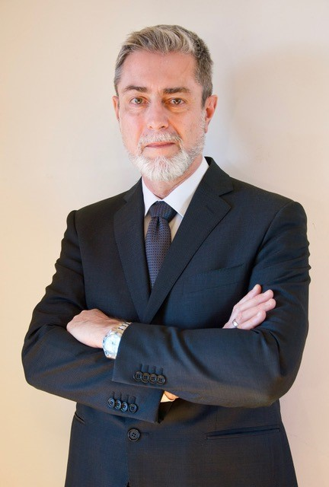



联系我们
Dr. Paolo MAGRI
TDHI总经理 ·
+370 6 502 0704 | +39 348 256 7230
generalmanager@tdhi-international.com
Paolo Magri | LinkedIn
www.tdhistartup.com
www.tdhi-group.com
www.tdhi-international.com
www.tdhi-italia.com
“我们始终竭尽所能，让每位客户每次都感到惊喜。我们总能找到解决方案。”

